Slide 1



11 - 13 октября 2023 г.
г. Нижний Новгород
Проект «ТЫ В БЕЗОПАСНОСТИ!»
по оказанию помощи детям с психоэмоциональными травмами, в том числе детям, возвращаемым из зон боевых действий
Бушуева Ирина Валерьевна, психолог в социальной сфере
ГБУ Республиканский центр семейного устройства детей-сирот и детей, оставшихся без попечения родителей Министерства семьи, труда и социальной защиты населения Республики Башкортостан

Slide 2


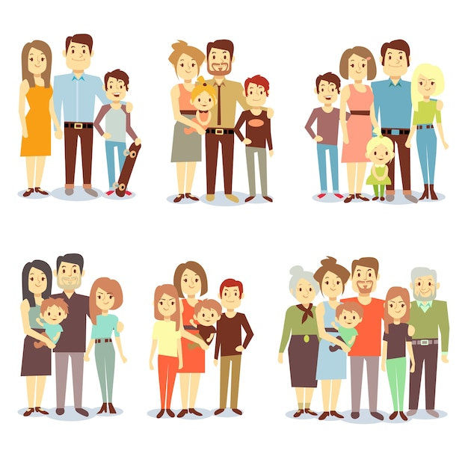
ЦЕЛЕВАЯ АУДИТОРИЯ. ЦЕЛЕВЫЕ СЕГМЕНТЫ
В целевую группу проекта «Ты в безопасности!» вошло 18 семей, в которых воспитываются 30 детей, находящихся в следующих жизненных ситуациях:

Slide 3
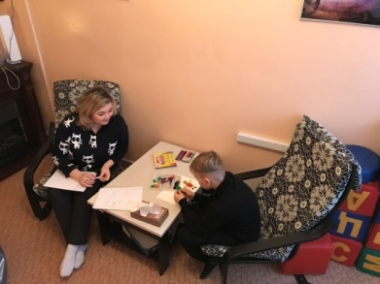
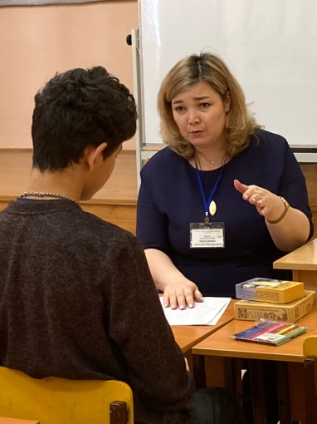
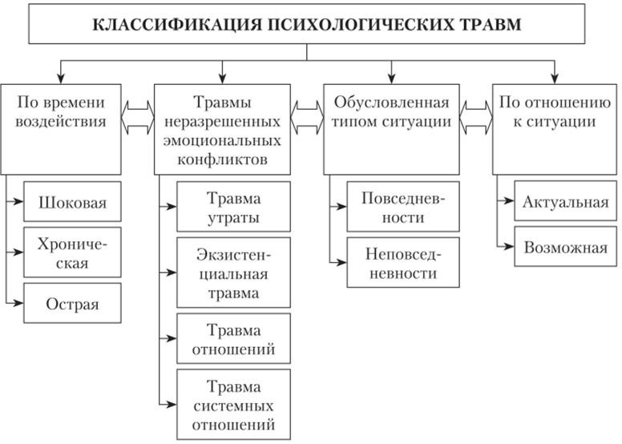
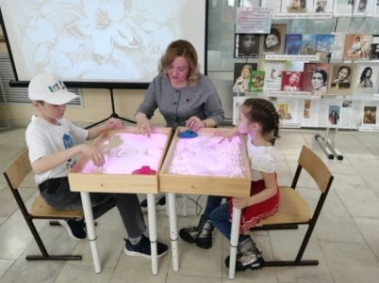
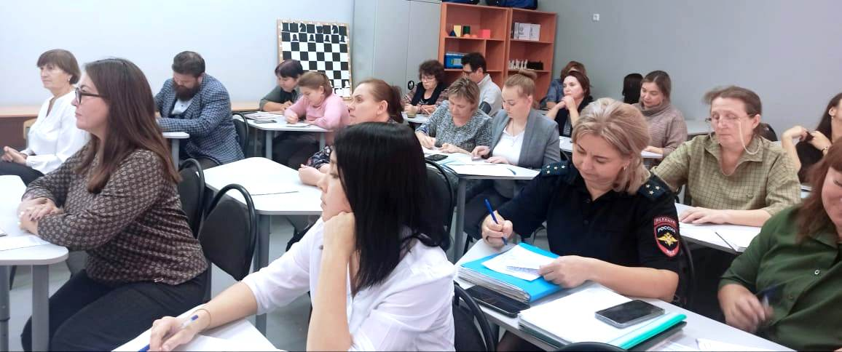
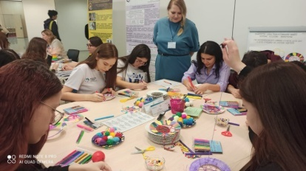
ВЗГЛЯД НА ПСИХОТРАВМУ

Slide 4
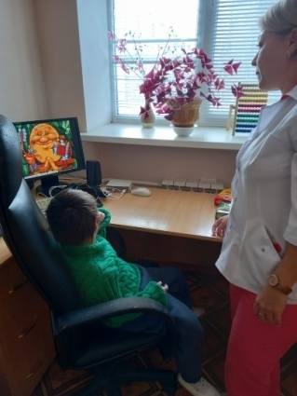
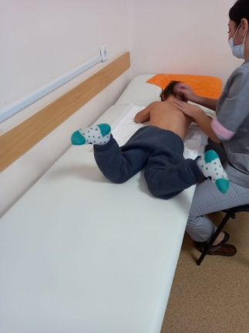
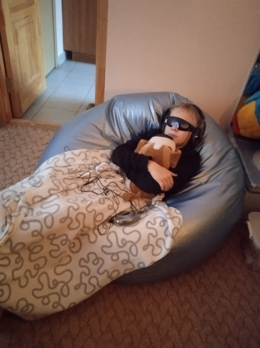
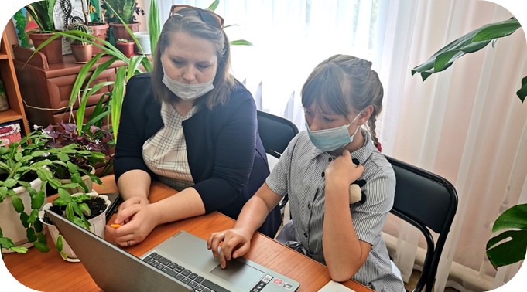
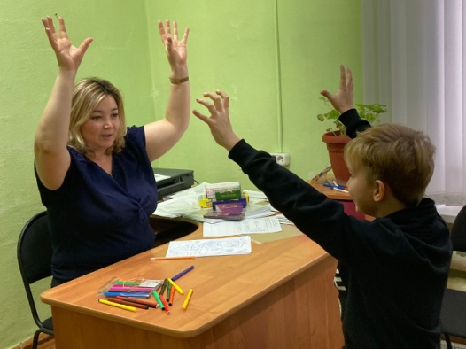
РАБОТА С ПСИХОТРАВМИРОВАННЫМ РЕБЕНКОМ
Дети с травматическим опытом в первую очередь нуждаются в установлении доверительного, безопасного контакта, дающего право на «получение доступа» к тщательно охраняемому травматическому опыту, на подготовку к проработке травматических переживаний.
В коррекционной работе используется формула восстановления, включающая в себя:
- прошлое (выражение чувств)
- настоящее (отреагирование)
- будущее (выстраивание новой модели поведения)
- приобретенный опыт.
Наша помощь направлена на то, чтобы дети почувствовали себя в безопасности, на то,
чтобы помочь им выразить себя и научить их справляться со стрессами

Slide 5
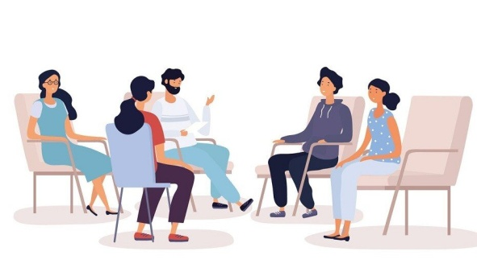

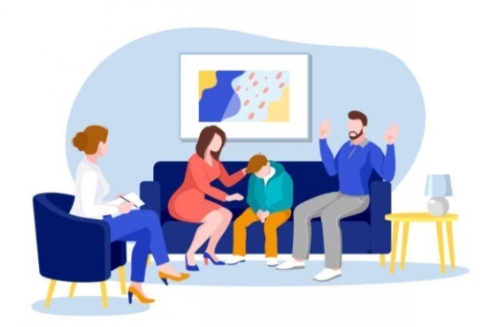
ИНДИВИДУАЛЬНЫЙ ПЛАН РАБОТЫ С РЕБЕНКОМ И СЕМЬЕЙ
Этапы :
подготовительный этап: знакомство с ребенком и семьей
первичная диагностика
коррекционно-развивающий этап
заключительный этап: выходная диагностика, анализ эффективности работы, исследование динамики состояния ребенка.

Slide 6
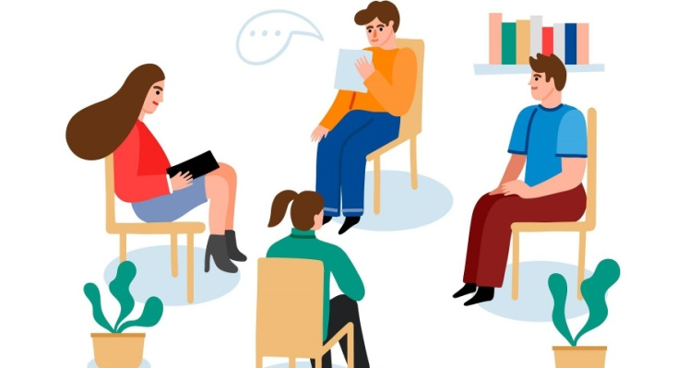
ИНДИВИДУАЛЬНЫЙ ПЛАН РАБОТЫ С РЕБЕНКОМ И СЕМЬЕЙ
Первичная диагностика показала,
необходимость проводить комплексную работу

Slide 7


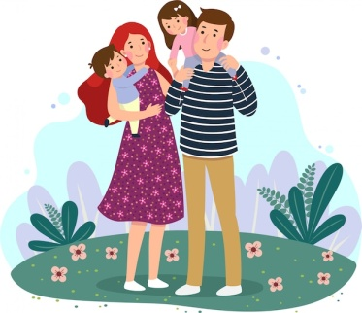


КОМПЛЕКСНАЯ РАБОТА С МЕЖВЕДОМСТВЕННЫМИ ОРГАНАМИ
Психолог в социальной сфере
Социальный работник
Психиатр
Психотерапевт
Невролог
Клинический психолог
Дефектолог
Логопед

Slide 8
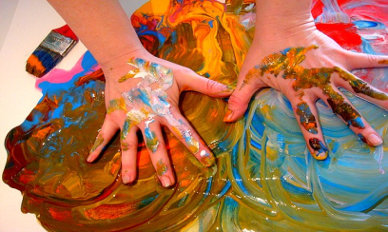
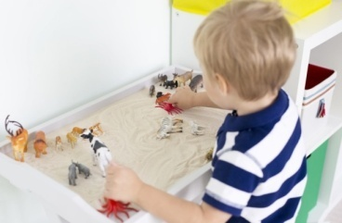
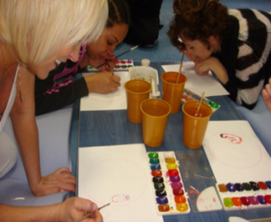
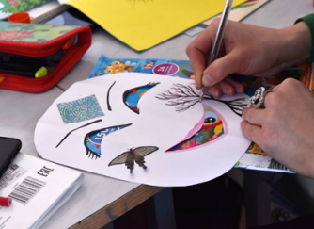

ОСНОВНЫЕ МЕТОДИКИ И ТЕХНОЛОГИИ ПСИХОЛОГА В СОЦИАЛЬНОЙ СФЕРЕ
ПО РАБОТЕ С ДЕТЬМИ ИМЕЮЩИЕ ПСИХОТРАВМУ
Работа с телом имеет особое значение, потому что у детей, попавших в экстремальную ситуацию, часто наблюдается «синдром выключенного тела», который проявляется в том, что ребенок избегает любых контактов, подавляет все ощущения, связанные с телом.
Работа с эмоциональной сферой связана с нейтрализацией страхов, тревожности детей, обсуждением реакции и мыслей ребенка, связанных с травмирующим событием.
Использование невербальных методов (танцевальная терапия, проективное рисование, различные методики арт-терапии), а также обеспечение поддержки, отдыха, комфорта, возможности играть.
Использование активных форм психологической помощи - арт-терапевтические техники (рисуночная, песочная терапия, музыкотерапия, медитации, ассоциативные метафорические карты, маскотерапия).

Slide 9

ТЕХНИКА ДЫХАТЕЛЬНОЙ ГИМНАСТИКИ
Вдох, задержка дыхания,
выдох, задержка дыхания.
Каждый длится по 4 счета или секунды

Slide 10
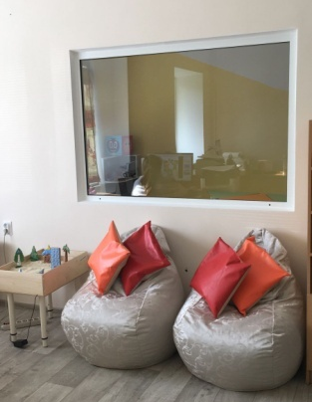
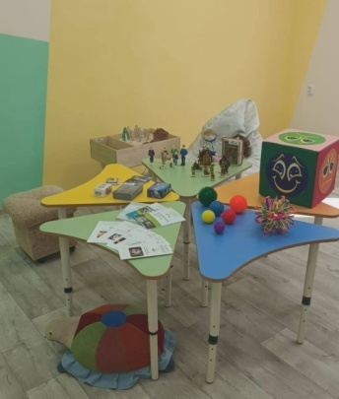
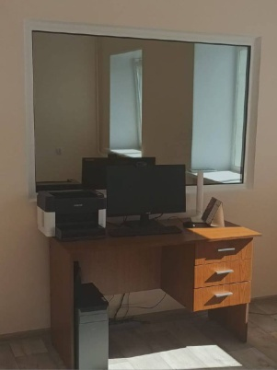
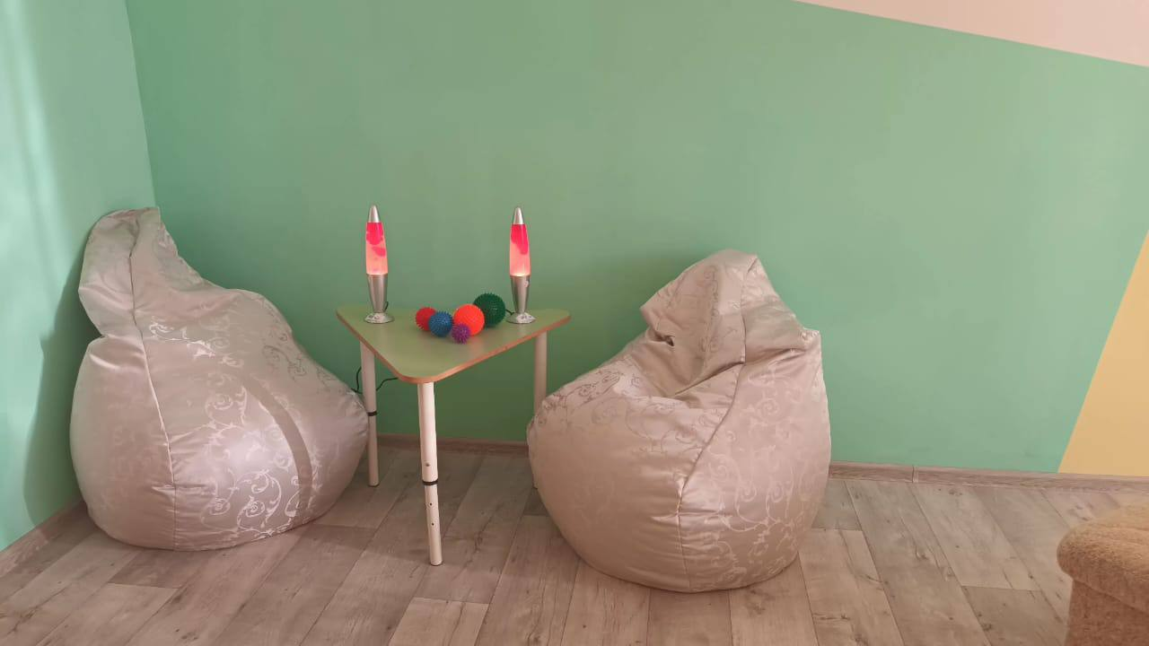
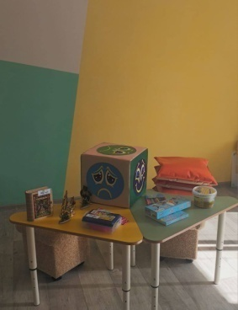
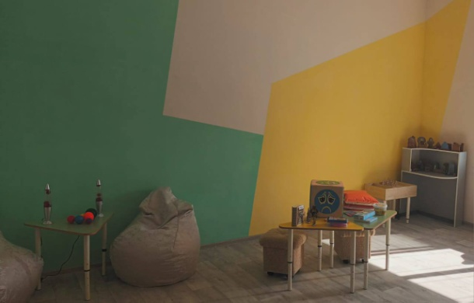
СЕКРЕТЫ "ЗЕЛЕНОЙ КОМНАТЫ"
«Зелёная комната» - помещение для работы психологов с ребенком, ставшим жертвой или свидетелем насилия, в рамках проведения следственных мероприятий, для диагностической и реабилитационной работы с детьми, получившими психоэмоциональную травму

Slide 11
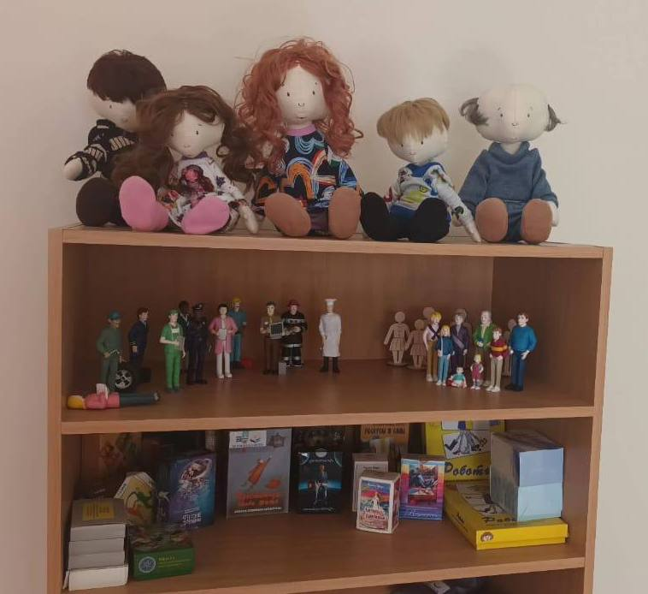
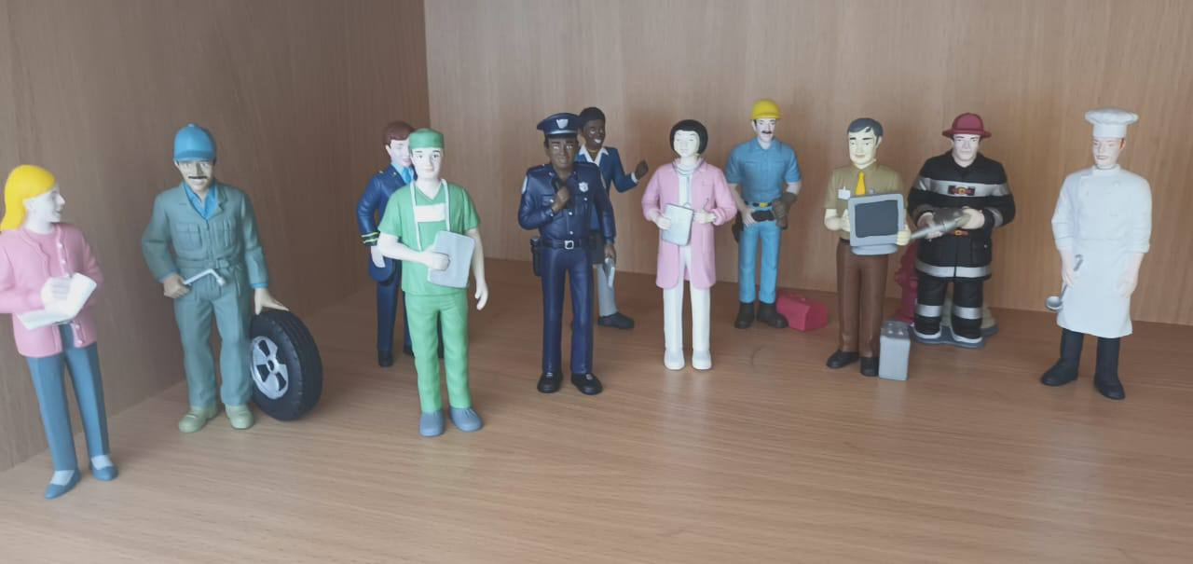
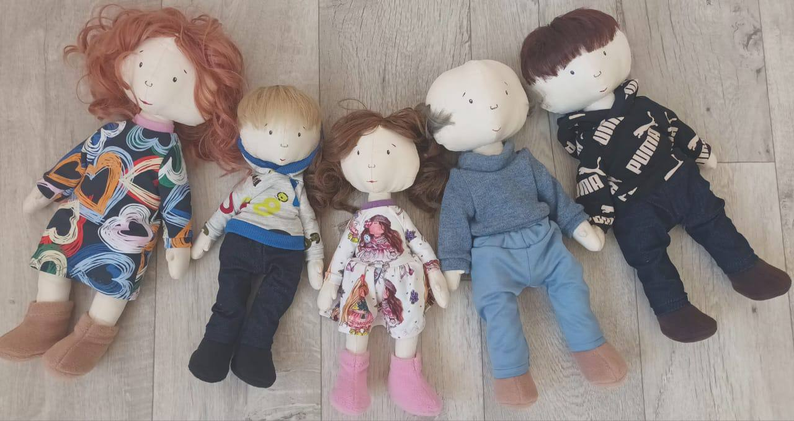
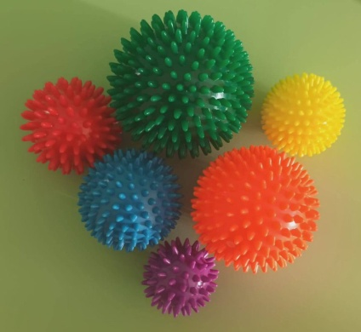
ГЛАВНАЯ ЗАДАЧА «ЗЕЛЕНОЙ КОМНАТЫ» - ЭТО СНИЗИТЬ УРОВЕНЬ СТРАХА И НЕДОВЕРИЯ РЕБЁНКА,
СОЗДАТЬ ДОВЕРИТЕЛЬНУЮ АТМОСФЕРУ

Slide 12
ПОКАЗАТЕЛИ ЭФФЕКТИВНОСТИ ПСИХОЛОГО-ПЕДАГОГИЧЕСКОЙ РАБОТЫ

Slide 13
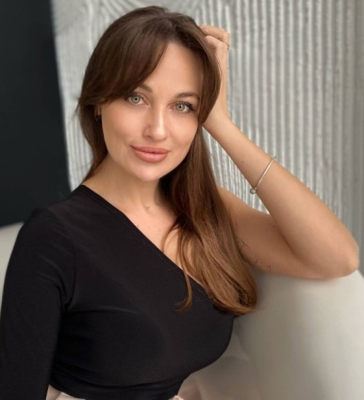
СПАСИБО ЗА ВНИМАНИЕ!
ФОТО СПИКЕРА
Бушуева Ирина Валерьевна
+79173480048
orf_csu@mail.ru

